Slide 1








www.gnome.org
http://www.fb.com/gnomegr
http://on.fb.me/l02tiq
http://twitter.com/gnomegr/
http://bit.ly/zqbn9g
http://identi.ca/gnomegr
http://linkd.in/mHGOIb
www.gnome.gr
team@lists.gnome.gr
#gnome-el @ freenode
http://bit.ly/xEIsKJ

Slide 2
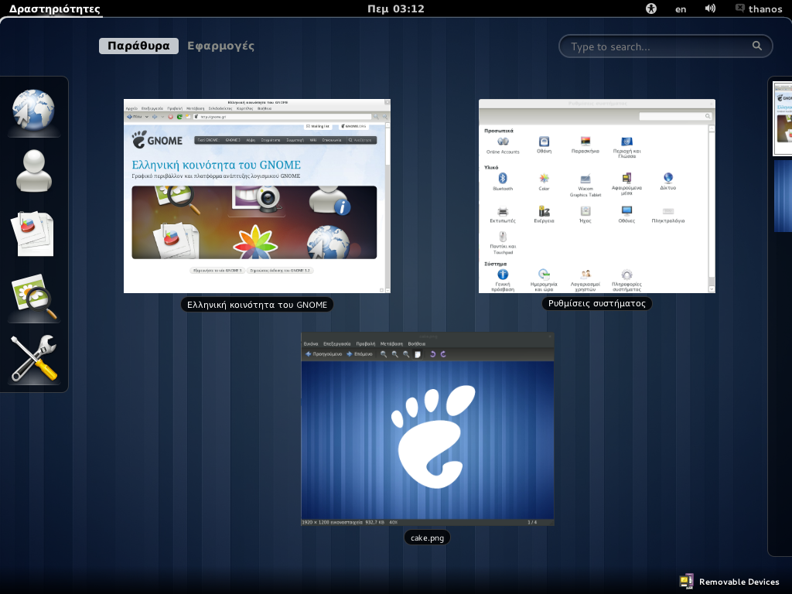

Το περιβάλλον GNOME
Λήψη GNOME
Το GNOME συμπεριλαμβάνεται στις περισσότερες διανομές Linux και Unix όπως το openSUSE, Fedora, Mageia κ.α.
GNOME extensions
Προσαρμόστε το GNOME όπως θέλετε με την χρήση extensions (https://extensions.gnome.org/)
Συμμετοχή στο GNOME
Υπάρχουν πολλοί τρόποι που μπορείτε να συμμετέχετε στην κοινότητα GNOME. Μερικοί από αυτούς είναι:
Συμμετοχή στην λίστα ανάπτυξης του GNOME
http://mail.gnome.org/mailman/listinfo/developing-world-list
Συμμετοχή στην Ελληνική λίστα του GNOME
http://lists.gnome.gr/listinfo.cgi/team-gnome.gr
Μεταφράσεις
Είναι εύκολο να βοηθήσετε στην βελτίωση των μεταφράσεων που υπάρχουν. Ρωτήστε στην λίστα ηλεκτρονικού ταχυδρομείου πως μπορείτε να συμμετάσχετε.
Ιστοσελίδα μεταφράσεων: http://l10n.gnome.org/languages/el/
Γίνετε Φίλοι του GNOME
Η δωρεά σας παρέχει πηγές για τους προγραμματιστές αλλά και για την προώθηση του GNOME σε όλο τον κόσμο. Επιπρόσθετα, η δωρεά σας υποστηρίζει εκδηλώσεις του GNOME όπως hackfests όπου δίνουν την δυνατότητα στους προγραμματιστές του GNOME να συναντηθούν από κοντά και να εργαστούν επάνω σε βελτιώσεις στο GNOME.
Γίνετε φίλος του GNOME σήμερα στην ιστοσελίδα http://www.gnome.org/friends
Τι είναι το GNOME
Το GNU Network Object Model Environment, γνωστό με το ακρωνύμιο GNOME, είναι γραφικό περιβάλλον εργασίας ελεύθερου/ανοικτού κώδικα και πλατφόρμα ανάπτυξης λογισμικού για το GNU/Linux και άλλους κλώνους του Unix. Το GNOME προσφέρει ένα απλό, ελαφρύ, εύκολο και μοντέρνο περιβάλλον επιφάνειας εργασίας και είναι κατάλληλο για χρήση στο σπίτι, στο γραφείο αλλά και σε επιχειρήσεις. Παρέχει επίσης μια ισχυρή πλατφόρμα ανάπτυξης εφαρμογών για προγραμματιστές. Ο στόχος του GNOME είναι να προσφέρει μια ελεύθερη επιφάνεια εργασίας που να είναι προσβάσιμη από τον καθένα, ανεξάρτητα από τη φυσική ικανότητα, οικονομική δυνατότητα ή γλώσσα που γνωρίζει.
Ιστορία του GNOME
Το GNOME ξεκίνησε τον Αύγουστο 1997 από τον Miguel de Icaza και τον Federico Mena ως ένα έργο ελεύθερου λογισμικού για ανάπτυξη ενός περιβάλλοντος εργασίας και εφαρμογών γι' αυτό. Ο De Icaza και ο Nat Friedman το 1999 ίδρυσαν την Helix Code (αργότερα μετονομάστηκε σε Ximian). Η εταιρία ανέπτυξε τις υποδομές και τις εφαρμογές του GNOME και το 2003 εξαγοράστηκε από την Novell.
Σταθμοί για το GNOME είναι: Μάρτιος 1999 (Gnome 1.0), Ιανουάριος 2002 (Gnome 2.0), 6 Απριλίου 2011 (Gnome 3.0).

